Slide 1














ОЛьга
МАНАКОВА
НАЙДИ
СЧАСТЬЕ
Мазурок евгений
ЧУПРОВА елизавета

Slide 2





МУЛЬТИК

Slide 3



ИНСтРУМЕНТЫ И ТУЛЗЫ

Slide 4

ИНСтРУМЕНТЫ И ТУЛЗЫ

Slide 5

ИНСтРУМЕНТЫ И ТУЛЗЫ

Slide 6

ИНСтРУМЕНТЫ И ТУЛЗЫ

Slide 7

ИНСтРУМЕНТЫ И ТУЛЗЫ

Slide 8

ИНСтРУМЕНТЫ И ТУЛЗЫ

Slide 9


ИНСтРУМЕНТЫ И ТУЛЗЫ

Slide 10



А КУДА ЖМАТЬ?
СУПЕР ПОНЯТНЫЙ UI

Slide 11
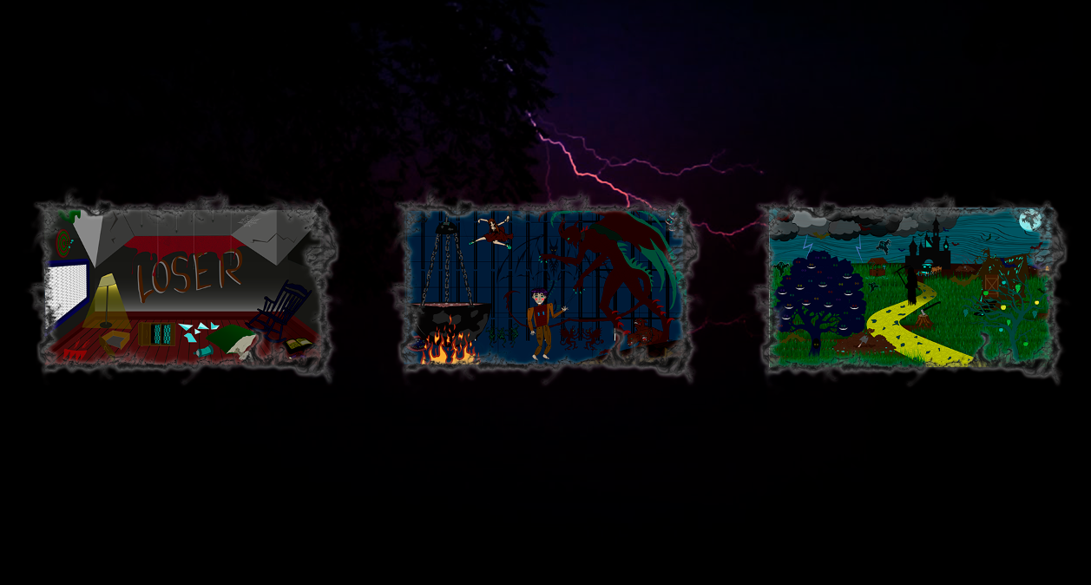

ну и еще 7-8 скринов))

Slide 12
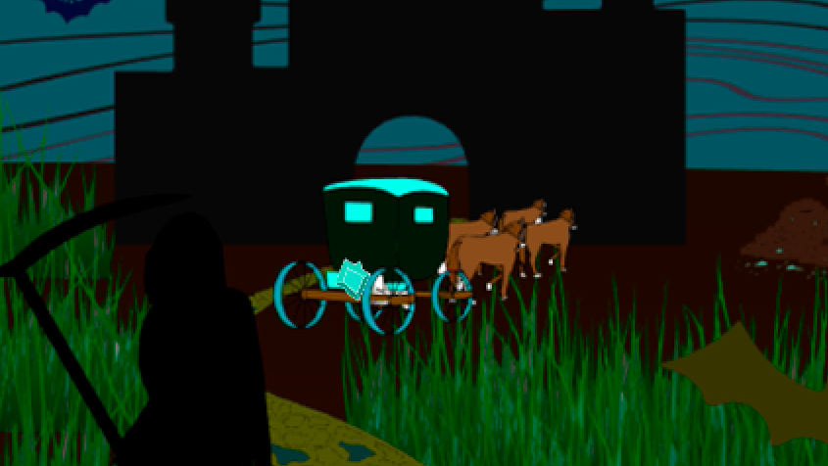
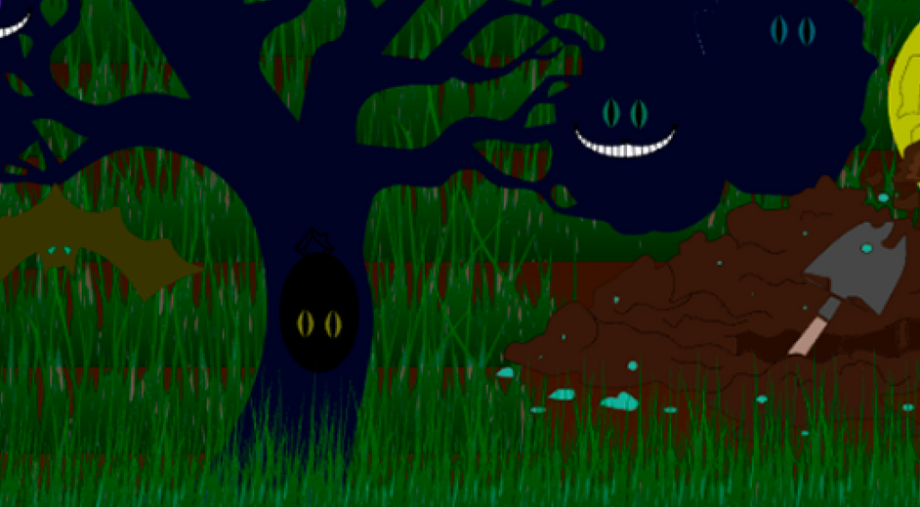

а точно, вот еще

Slide 13

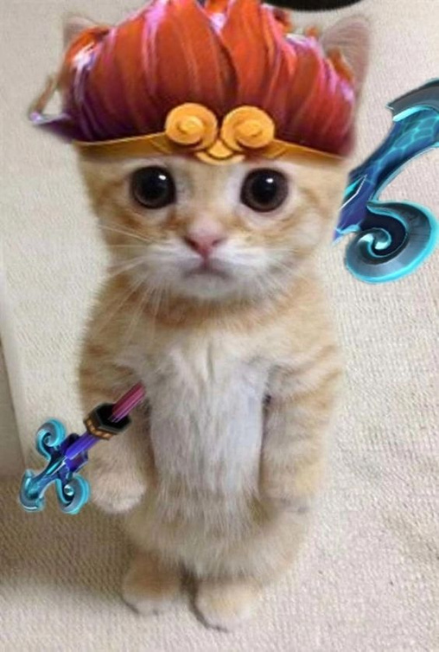
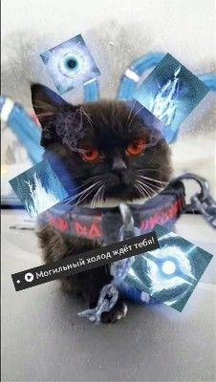
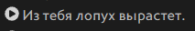
LIVE КОММЕНТАТОР

Slide 14
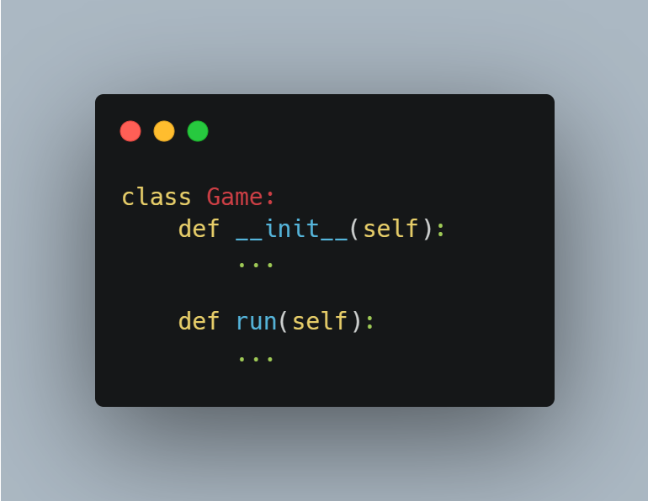
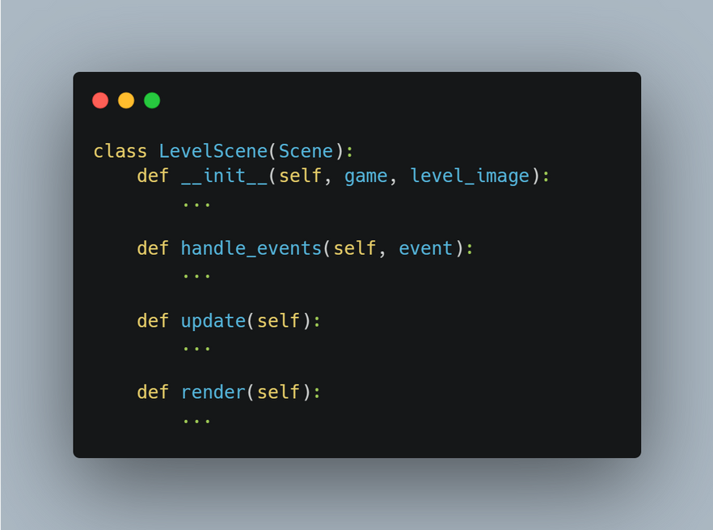
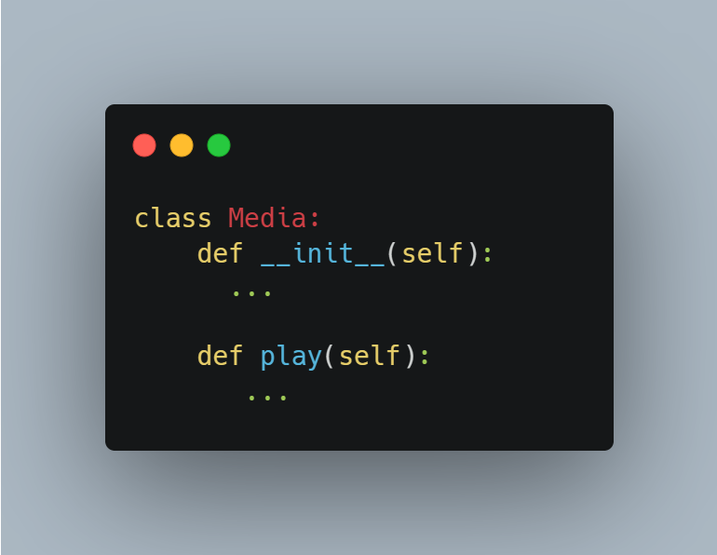
а что накодили?

Slide 15
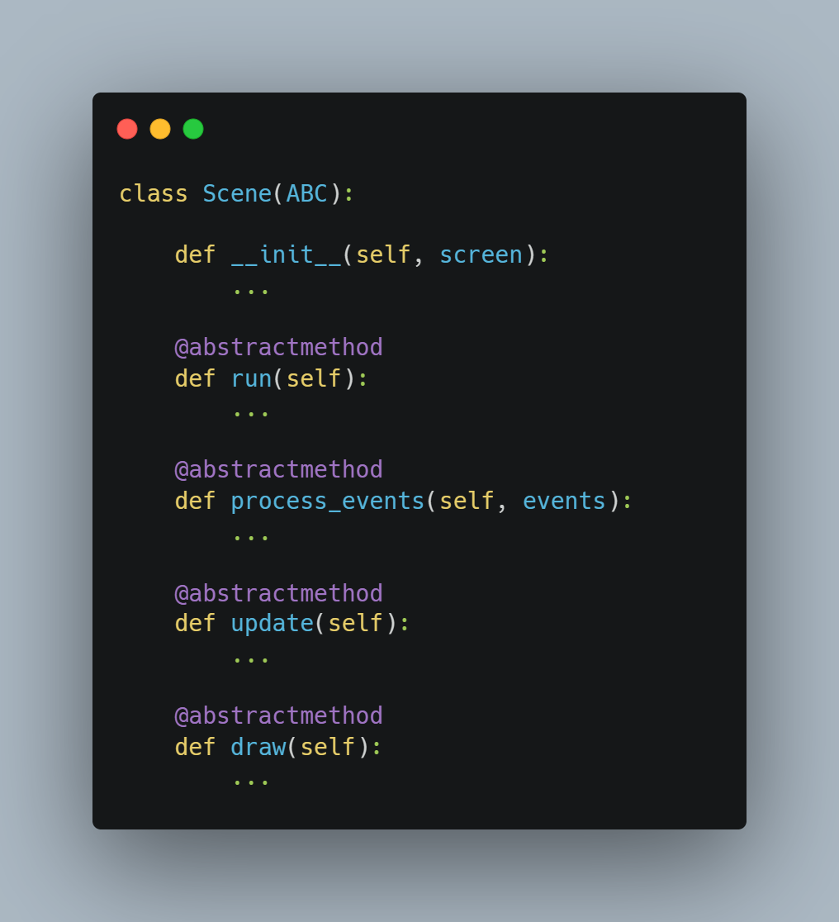
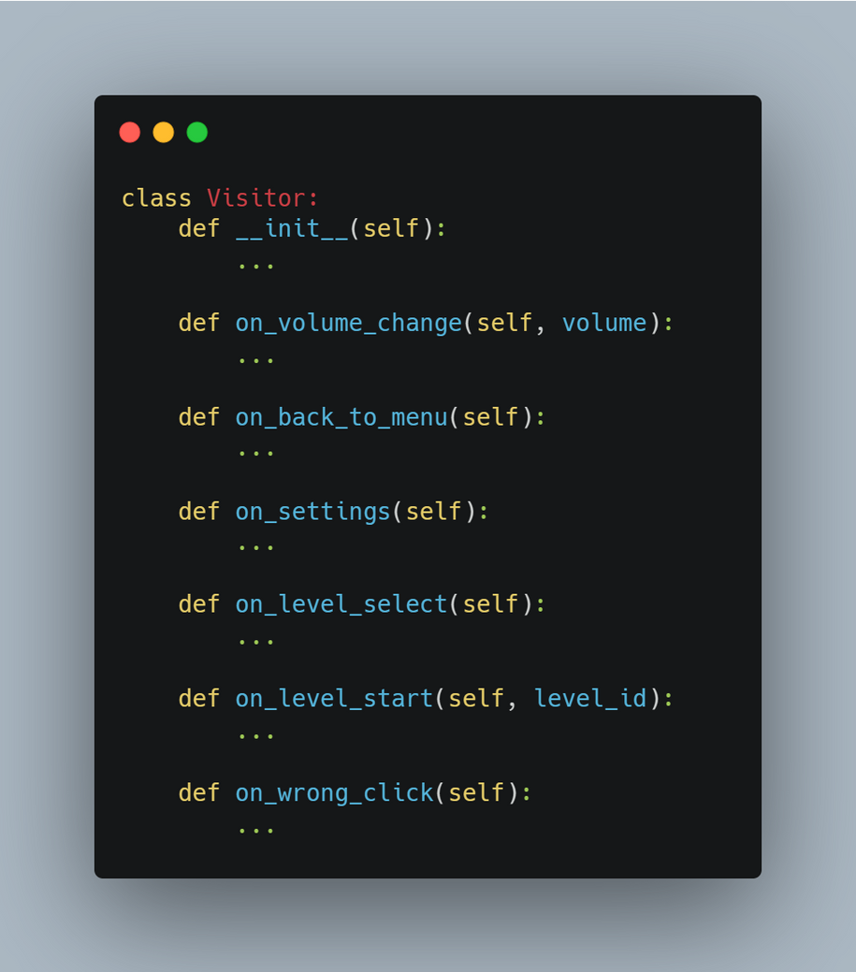
а что накодили?

Slide 16

НИКС СМОТРИТ НаШу игру

Slide 17

Спасибо за
внимание

